Slide 1

Модел на град Разград за енергийно оползотворяване на промишлени и битови отпaдъци.
Оценка на рентабилността

Slide 2


Прилагане на нови принципи в управление на отпадъците:
- опазване на околната среда;
- осъзнат подход на обществото към отпадъка, като суровинен
ресурс, вместо като неизбежно зло;
Въпросите са:
Може ли една малка община да реши проблемите с управление на отпадъците си, в светлината на горните принципи, позволявайки си скъпа инвестиция?
Къде е границата на рентабилност и какви са предпоставките за едно успешно инвестиционно намерение ?
Ако с идеята си успеем да провокираме модел за "малката община", това може да бъде от полза за цялостната стратегия по Уползотворяване на отпадъци.

Slide 3
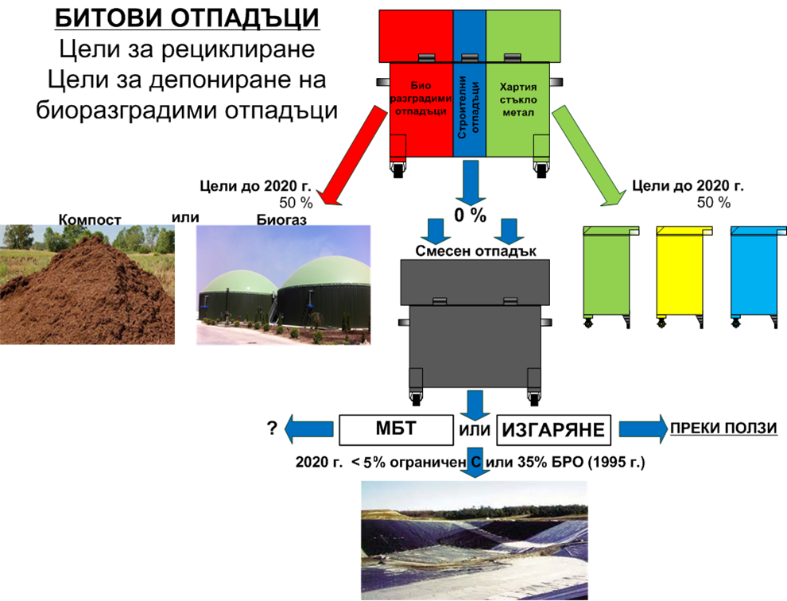

Slide 4


Мерки преди депониране
Предстои въвеждане на законодателна норма за третиране на отпадъците преди депониране.
Към момента целите са:
  депониране на БРО към 2020 г. - 35% от тези през 1995 г.;
  до 5 % съдържание на органичен въглерод.

Slide 5


Защо град Разград и защо тези проектни решения?
До въвеждане на законодателната норма за предварително третиране на битовите отпадъци, регион Разград няма да разполага с необходимите съоръжения;
Изградено е регионално депо за депониране на отпадъци, с определена от Държавата ценова политика, която ще притиска осезаемо Общината да реши проблема с редуциране обема и качеството на депонирания отпадък;
Наличие на инфраструктура за централизирано топлоснабдяване, водеща до решение с "пряка полза за обществото";
Работеща промишленост с полезен отпадъчен ресурс;

Slide 6
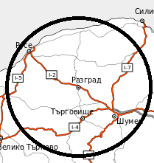
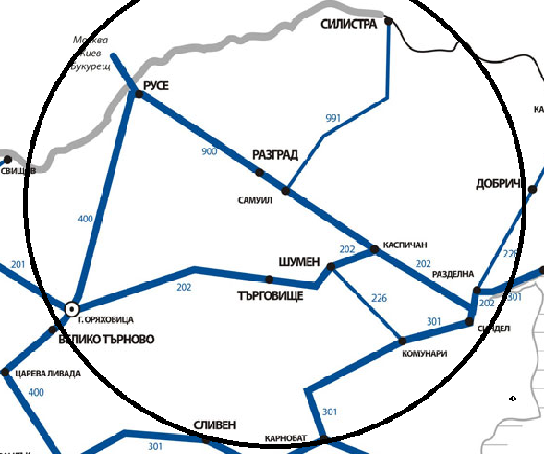
Добра както шосейна, така и железопътна инфраструктура, което предполага възможност за преработка на по-големи количества отпадък от генерираният на място.
Пътна мрежа на оптимално разстояние за автотранспорт до 50-70 км.
Железопътна инфрастуктура на оптимално разстояние до 90-120 км.

Slide 7
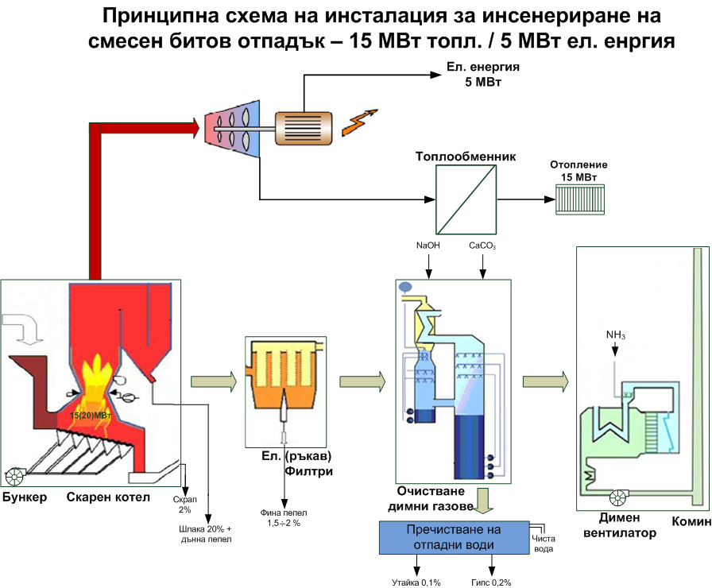

Slide 8
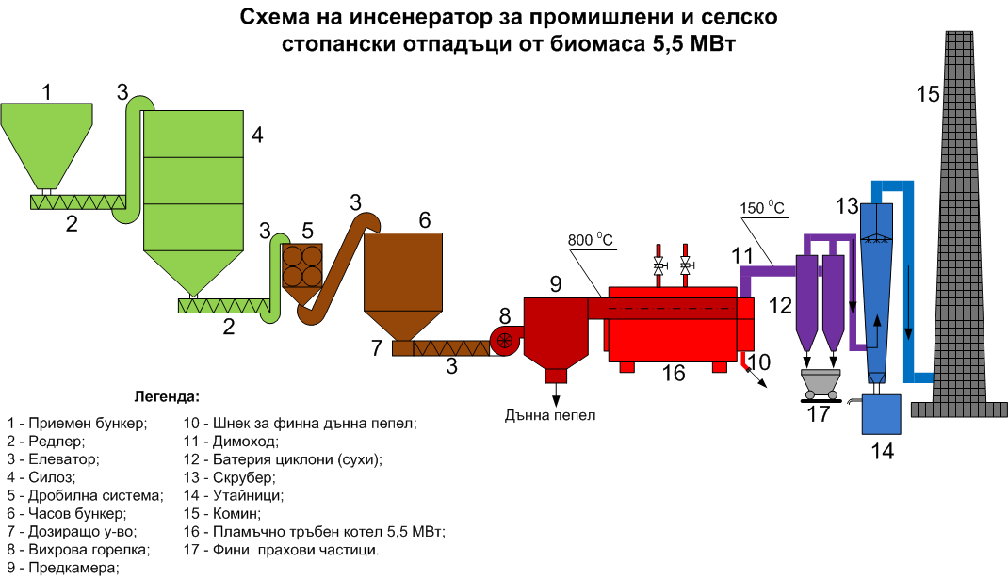

Slide 9


Показатели на димните газове
ИНСЕНЕРАТОР НА БИОМАСА-ЕМИСИИ В ДИМНИТЕ ГАЗОВЕ
ИНСЕНЕРАТОР НА СМЕСЕНИ БИТОВИ ОТПАДЪЦИ-ЕМИСИИ В ДИМНИТЕ ГАЗОВЕ

Slide 10

Критерии за рентабилност
1.Инсенератор за биомаса
Предпоставки: Изгражда се инфраструктура за преустройство на 2 броя пламъчнотръбни котли ПКМ 7,5 -налични. Инфраструктурата е на собствен терен.
2.Инсенератор на смесени битови отпадъци
Предпоставки: Инсенерират се 35 000 т. смесени битови отпадъци с калоричност 9-12 MJ/ kg в рамките на регионалната система за управление на отпадъците. Изгражда се на собствен терен на "Топлофикация“ и се използва инфраструктурата на Дружеството.

Slide 11

Благодаря
за
Вниманието !

